Slide 1
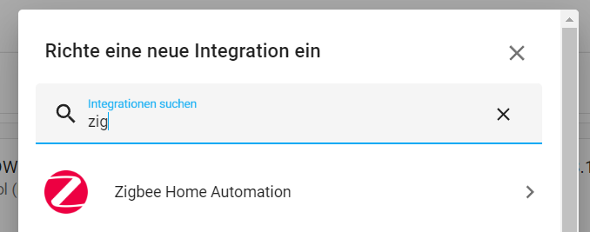
ZigBee Geräte in HomeAssistant
ZigBee Home Automation
Direkt integriert ➔ einfach
Nicht optimal anpassbar
Nicht alle Geräte werden unterstützt
Zigbee2Mqtt
Etwas mehr Konfigurationsaufwand
Beste Geräteunterstützung
Gute Dokumentation
Phoscon, deCONZ
Eigenes AddOn für Conbee II
Sonoff hat eigene Integration

Slide 2
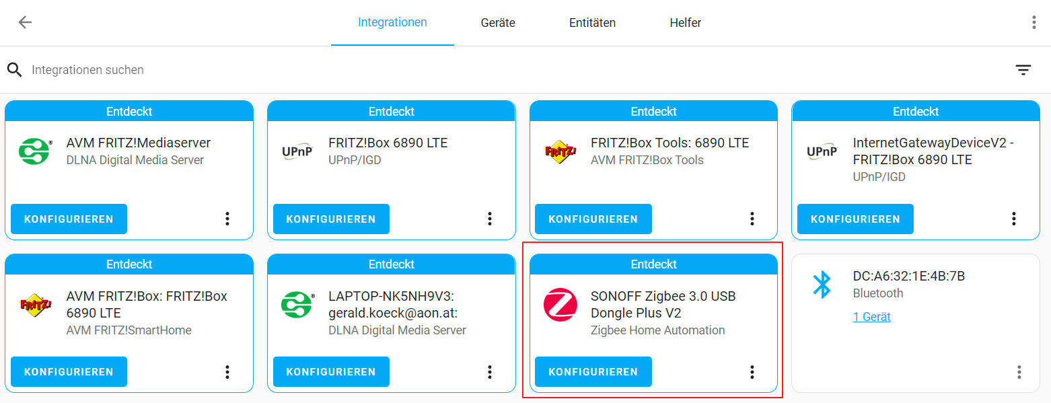
Sonoff-Integration
Stick an USB2 anschließen
Einfacher geht es nicht mehr

Slide 3
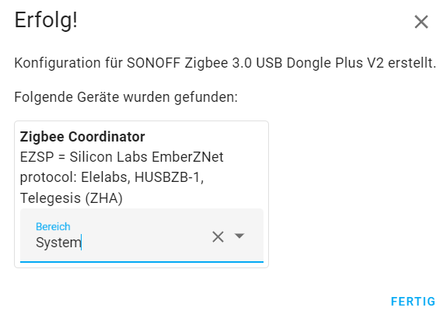
Integration konfigurieren
Funkeinstellungen beibehalten

Slide 4
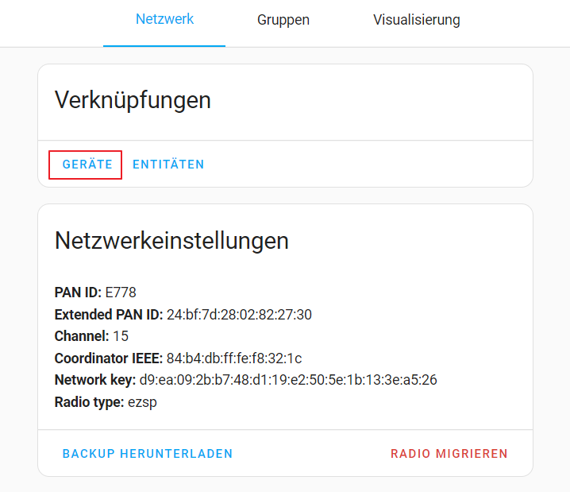
Geräte anlernen
Sonoff-Integration konfigurieren
Geräte wählen

Slide 5
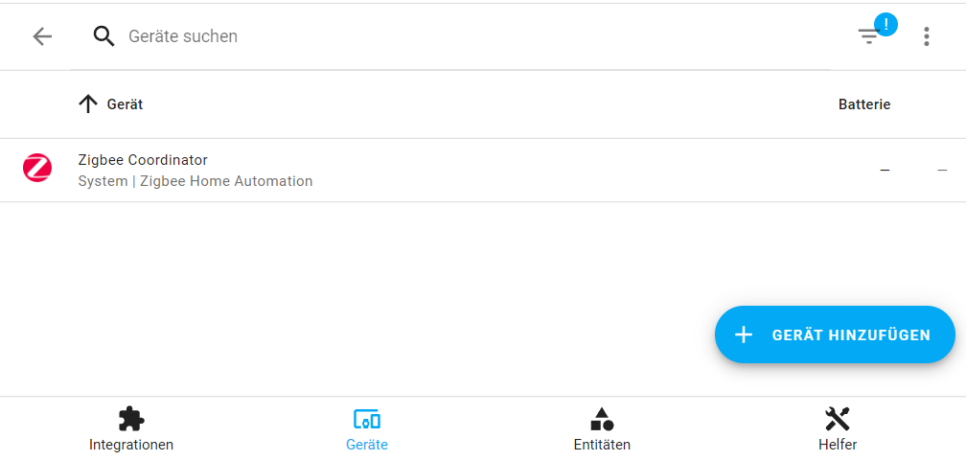
Gerät hinzufügen

Slide 6
Lidl – Bewegungssensor anlernen
Batterie freigeben

Slide 7
ZigbeeToMqtt

